Slide 1

Detektion und Klassifikation verschiedener Mundschutz-Maskentypen unter Verwendung neuronaler Netze Studiengang : Angewandte Informatik
Thema
Student : Koffitse Aboudou

Slide 2
Zweck der Präsentation
I-Die Grundlagen zum Verständnis Neuronaler Netze
II-Convolutional Neural Networks (CNN / ConvNets)
Faltungsschicht
Pooling-Schicht
Fully Connected-Schicht (FC-Schicht)

Slide 3
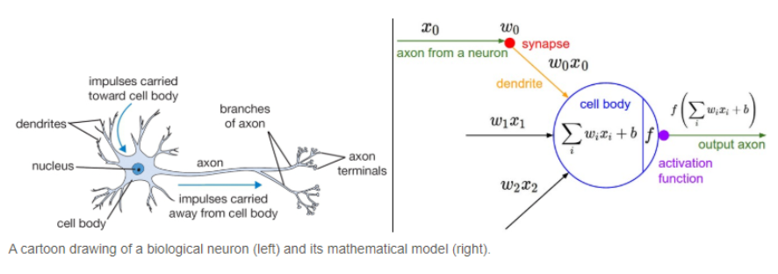
neuronale Netze?
Notes:
Das Konzept, dem Deep Learning ist auf Künstliche neuronale Netzwerke, basiert.
So hatten Warren McCulloch und Walter Pitts das erste mathematische und computertechnische Modell des biologischen Neurons veröffentlichen.
Ein Neuron empfängt elektrische Signale durch die Dendriten und wenn das Neuron genügend Signale in einer bestimmten Zeit empfängt, dann feuert es seine eigenen Signale ab.
Aber ist das konkret ?

Slide 4
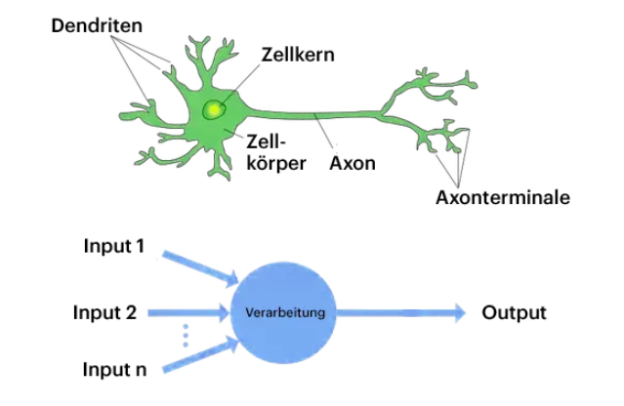
Vereinfachtes Modell eines biologischen Neurons
Die Quantifizierung der Anregung erfolgt durch Frequenzmodulation
Zellkörper
Dendriten (ca. 7000)
Axon
Notes:
Schematisch kann das Neuron in 3 große Einheiten aufgeteilt werden:
einem Zellkörper
eine Reihe von Dendriten (ca. 7000) ;
ein Axon.
Die Zellkörpers haben Erregungsfunktion. Wenn die Auslösung der Erregung des Zellkörpers eine bestimmte Schwelle überschreitet, wird ein Nervenimpuls entlang des Axons, d.h. vom Zellkörper zur Axonspitze, abgegeben. Und Die Quantifizierung dieser Anregung erfolgt durch Frequenzmodulation. Je mehr das Neuron erregt wird, desto näher sind die Impulse am Axon.
Das Ende des Axons kann in Kontakt mit einem Dendriten eines anderen Neurons stehen. Die Kontaktstelle wird als Synapse bezeichnet. Es ermöglicht die Übertragung von Informationen von einem Neuron zum anderen.

Slide 5
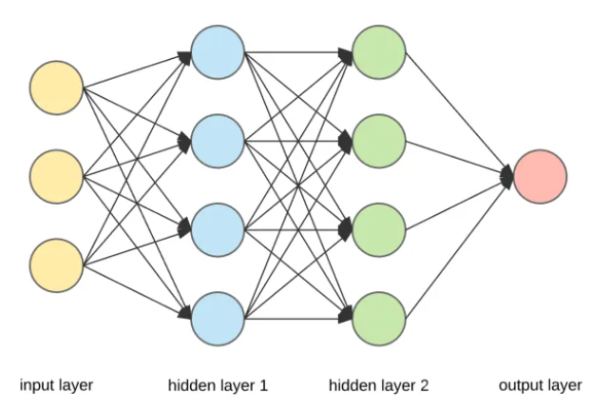
Aufbau neuronaler Netze
https://francescolelli.info/tutorial/neural-networks/
Notes:
Aufbau neuronaler Netze
Auf basis der Biologischen Neuronen wird der neuronale Netze Aufgebaut
Hier sehen wir die Interaction zwischen die Input die Layer und die Output
Die erste Schicht ist die Eingabeschicht
Die Schichten zwischen der Eingangs- und der Ausgangsschicht werden als Hidden Layer bezeichnet.
. Bei Biologische Neuronen Hauptkomponenten sind : Axionen, Dendriten, Synapse
.Bei Artificial Neurons Hauptkomponenten den : Knoten, Eingänge, Ausgänge, Gewichte, Bias

Slide 6

Tiefe neuronale Netze
Neuronale Netze werden zu "tiefen neuronalen Netzen", wenn sie mindestens 2 versteckte Schichten enthalten.
Notes:
Neuronale Netze werden zu "tiefen neuronalen Netzen", wenn sie mindestens 2 versteckte Schichten enthalten

Slide 7
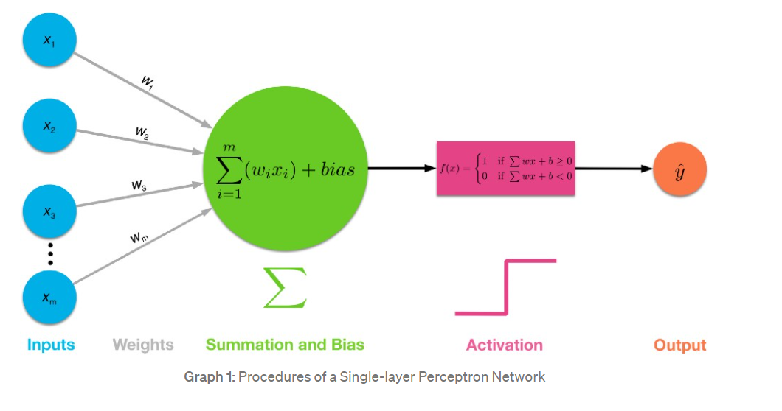
Neuronales Netz - Bias
https://towardsdatascience.com/multi-layer-neural-networks-with-sigmoid-function-deep-learning-for-rookies-2-bf464f09eb7f
Notes:
WARUM BRAUCHEN WIR EINEN BIAS?
Im1957 wurde Das Perzeptron von F. Rosenblatt erfunden. Das Perzeption ist das einfachste neuronale Netzwerk, es besteht aus Neuronen, die etwas anders arbeiten als das formale Neuron. Diese Neuronen werden als Linear Treshold Units bezeichnet. LTUs haben eine beliebige Anzahl von Eingängen und jeder Eingang wird mit einem Gewicht (w) gewichtet:
Wie funktioniert die Linear Treshold Units
X1 und Xm sind zwei Eingänge (dies entspricht den Signalen, die ein biologisches Neuron über die Synapsen eines anderen Neurons erhält). W1 und Wm sind Gewichte, die jeweils X1 und Xm gewichten (synaptische Gewichte).
Als nächstes zeigt das Symbol Σ (großes Sigma) eine Summe an, also summieren wir die alle Eingänge X1 bis Xm mit W1 und Wm.
Das Ergebnis dieser Summe ist der Eingangswert der Aktivierungsfunktion . Diese Funktion bestimmt den Ausgang Y.

Slide 8
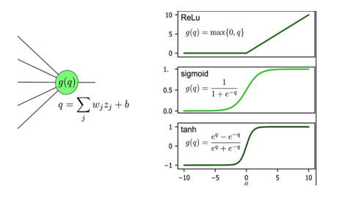
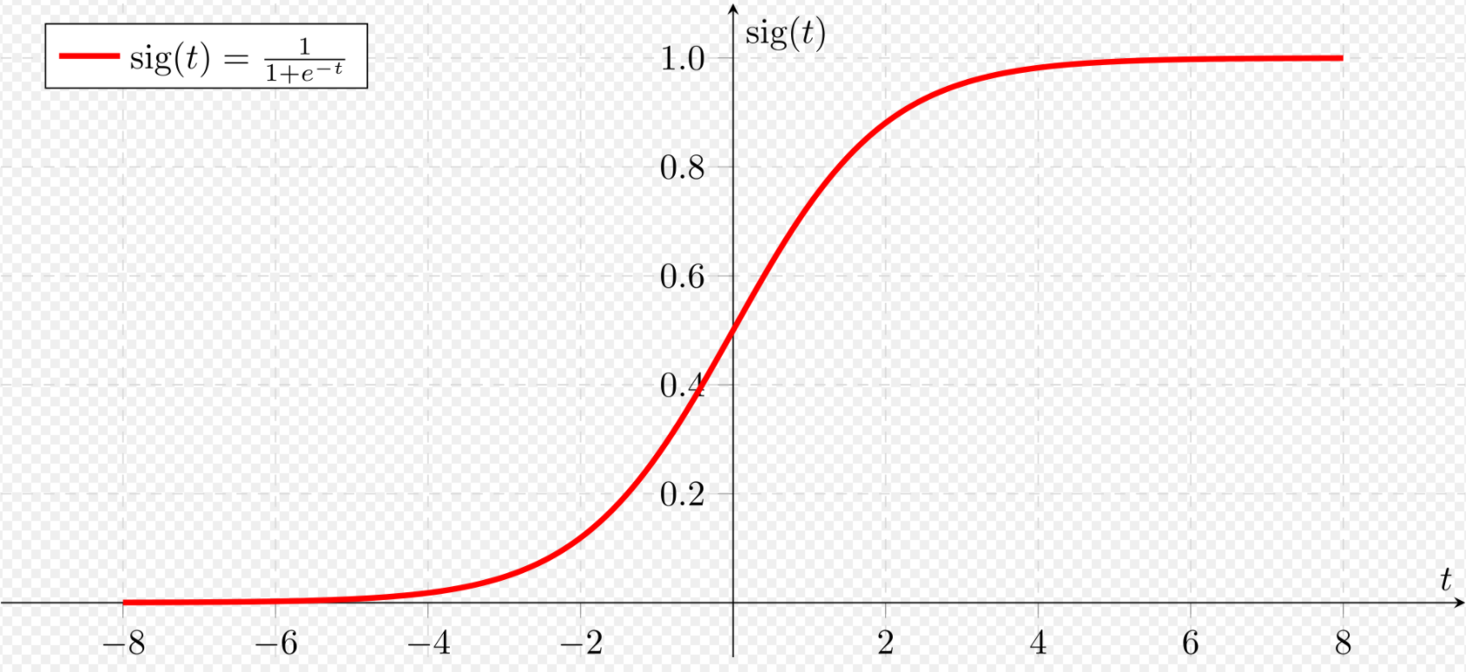
Aktivierungsfunktionen
Sigmoid-Relu-tahn
https://de.wikipedia.org/wiki/Sigmoidfunktion#/media/Datei:Sigmoid-function-2.svg
Notes:
ReLu hat sich als sehr leistungsfähig erwiesen, insbesondere beim Problem des verschwindenden Gradienten.
Seit neustem wird sie in fast allen konvolutionellen neuronalen Netzwerken bzw. im Deep Learning eingesetzt.
Wie man sieht, ist die ReLU (von unten) zur Hälfte korrigiert. f (z) ist null, wenn z kleiner als null ist und f (z) ist gleich z, wenn z über oder gleich null ist.
Wir wählen oft standardmäßig ReLu wegen seiner insgesamt guten Leistung.
Tanh oder hyperbolic tangent Aktivierungsfunktion ist wie Sigmoid, aber besser. Der Bereich der Tanh-Funktion reicht von (-1 bis 1)
Der Vorteil ist, dass die negativen Eingänge stark negativ und die Null-Eingänge in der Tanh-Grafik nahe null abgebildet werden.
Sie wird hauptsächlich zur Klassifizierung zwischen zwei Klassen verwendet
Sigmoidfunktion
Der Hauptgrund für die Verwendung der Sigmoid-Funktion liegt darin, dass sie zwischen (0 bis 1) liegt. Daher wird es insbesondere für Modelle verwendet, bei denen die Wahrscheinlichkeit als Ausgabe vorhergesagt werden muss. Da die Wahrscheinlichkeit von irgendetwas nur zwischen 0 und 1 liegt, ist Sigmoid die richtige Wahl.
Es wäre schön, wenn wir eine dynamischere Funktion haben könnten, zum Beispiel die rote Linie!
Da die Wahrscheinlichkeit von irgendetwas nur zwischen 0 und 1 liegt, ist Sigmoid die richtige Wahl.

Slide 9
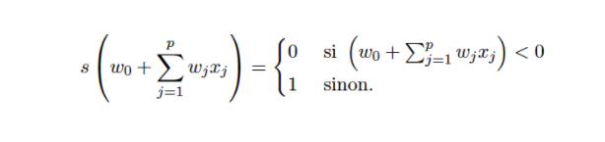
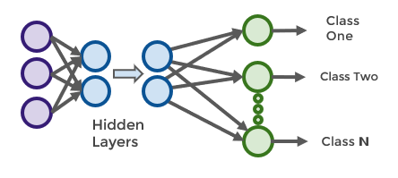
Welche Aktivierungsfunktion sollte verwendet werden?
Im Falle eines Regressions-Problems ist es nicht notwendig, die gewichtete Summe, die man als Eingabe erhält, zu transformieren. Die Aktivierungsfunktion ist die Identitätsfunktion, sie gibt zurück, was sie vollständig erhalten hat.
Im Falle eines binären Klassifikationsproblems können wir eine Schwellenwert-Funktion verwenden.
Bisher haben wir die letzte Ausgabeschicht als einen einzelnen Knoten betrachtet.
Aber was sollen wir tun, wenn wir eine Multiklassensituation haben?
Dafür verwenden wir die One-Hot-Codierung
Notes:
Wir erweitern diese Ausgangsschicht so, dass sie auch im Fall der Multi-Klassifikation funktioniert.
Um die Genauigkeit der Vorhersage zu verstehen, wird jede Ausgabe mit ihrem entsprechenden wahren Wert verglichen.
Wahre Werte wurden „one-hot-encoded“ kodiert, d. h. eine 1 erscheint in der Spalte, welche der richtigen Kategorie entspricht,
ansonsten erscheint eine 0

Slide 10
Multi-Layer Neural Networks
Sigmoid-Funktion für nicht-exklusive Klassen
1
Class One
0.8
0
1
0.2
Class Two
0
Hidden Layers
1
Class N
0.3
0
Notes:
Es gibt zwei Haupttypen von Mehrklassensituationen
Nicht-exklusiv
Sigmoid-Funktion für nicht exclusiv klassen
Jedes Neuron erzeugt einen Ausgabewert zwischen 0 und 1, der die Wahrscheinlichkeit angibt, dieser Klasse zugeordnet zu werden.
Dabei ist zu beachten, dass jedes Neuron unabhängig von den anderen Klassen eine Ausgabe produzieren kann, so dass ein einziger Datenpunkt, der in die Funktion eingespeist wird, mehreren Klassen zugeordnet werden kann.
Sich gegenseitig ausschließende Klassen
Nur eine Klasse pro Datenpunkt.
Was aber, tun ,wenn jedem Datenpunkt nur eine Klasse zugeordnet werden kann?
Dafür können wir die Softmax-Funktion verwenden!

Slide 11
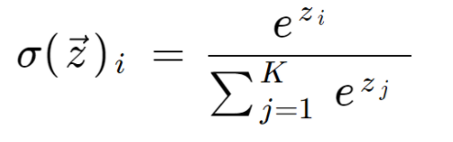
Multi-Layer Neural Networks
Softmax Funktion
Bereich : 0 bis 1
Teilt den Ausgang so, dass die Gesamtsumme des Ausgangs gleich 1 ist
FFP2
0.1
A.M
0.6
HmM
0.3
Notes:
Die Softmax-Funktion berechnet die Wahrscheinlichkeitsverteilung des Ereignisses über K verschiedene Ereignisse.
Diese Funktion berechnet die Wahrscheinlichkeiten für jede Zielklasse über alle möglichen Zielklassen.
Der Bereich liegt zwischen 0 und 1, und die Summe aller Wahrscheinlichkeiten ist gleich eins.
Das Modell gibt die Wahrscheinlichkeiten der einzelnen Klassen zurück und die gewählte Zielklasse hat die höchste Wahrscheinlichkeit.
Die Hauptsache ist, dass Sie diese Art von Ergebnis erhalten, wenn Sie Softmax für Mehrklassenprobleme verwenden:
[Rot , Grün , Blau]
[ 0.1 , 0.6 , 0.3 ]

Slide 12
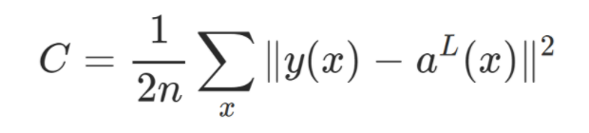
NEURONALE NETZE: DIE KOSTENFUNKTION
- Modell und Verlustfunktion
1. Wie wird die Richtung des steilsten Abstiegs berechnet?
2. Wie wird die Lernrate festgelegt, und wann gilt das Verfahren als erfolgreich beendet?
3. Mit welchen Werten wird der Parametervektor initialisiert?
->Wir können unsere Verluste/Kosten während des Trainings verfolgen, um die Netzwerkleistung zu überwachen
4. Eine sehr häufige Kostenfunktion ist die quadratische Kostenfunktion
Notes:
Wir wissen jetzt, dass neuronale Netzwerke Daten aufnehmen, sie mit Gewichten multiplizieren und Verzerrungen hinzufügen.
Dieses Ergebnis wird dann durch eine Aktivierungsfunktion geleitet, die am Ende aller Schichten zu einer Ausgabe führt.
Diese Ausgabe ŷ ist die Schätzung des Modells, was es für das Label vorhersagt.
Wenn das Netzwerk also seine Vorhersage erstellt hat, wie bewerten wir sie?
Und wie aktualisieren wir nach der Auswertung die Gewichte und Verzerrungen des Netzes?
Wir müssen die geschätzten Ergebnisse des Netzwerks übernehmen und sie dann mit den tatsächlichen Label-Werten vergleichen.
Die Kostenfunktion, oft auch Verlustfunktion genannt, muss ein Mittelwert sein, um einen Einzelwert zu erzeugen.
Wir können unsere Verluste/Kosten während des Trainings verfolgen, um die Netzwerkleistung zu überwachen.
Eine sehr häufige Kostenfunktion ist die quadratische Kostenfunktion:

Slide 13
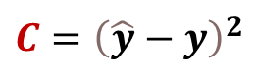
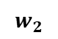
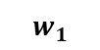
DIE KOSTENFUNKTION
x1
ŷ = 0.5
y = 0.75
$$w_{1}$$
Neuron
ŷ
X2
$$w_{2}$$
$$C={\left(\hat{y}−y\right)}^{2}$$
$$c={\left(X_{1}⋅w_{1}+X_{2}⋅w_{2}−y\right)}^{2}$$
Notes:
Sagen wir unser Neronale Netze hat 0.5 Geschätzt , in der wirklischkeit hatten wir 0.75 erwartet. Jetz ist es so dass wir wissen möchten wie schlim ist dises Ergebnisse , also wie schliss ist das wir hier die 0.5 haben statt eine 0.75. Und das gibt vershiedene Kostenfunktion dass wir verwenden können. Eine sit dass wir denn Fehler nehmen, spricht ŷ was unsr Model geschätz hat minus das was wir in wirklischkeit hatten und disen Fehler den quadrillen. Das ist den Quadratische Fehler . Die Forteile diese Funktion ist das
Stellen wir hier vor hier unser Fehler ist zb 2 dann ist dass sehr viel weniger schlimm, 2 quadrat ist 4.
Mit 100 dann haben wir 10.000 ---
Also wenn wir klein Fehler haben ist es akzeptabel , aber wenn wir grosse Fehler habne wird es immer schlimmer ,
Das können wir hier nicht in detail verstehen, weil es gibt noch andere Kostenfuntionnen die wir für unser neronale netzwerke wevenden können.
Jetz ist es so das unsere schäzung nicht irgendwo kommt sondern von unser neuronale netze hier auf basis diesr werte hier errechnet, auf basis unsere eingabe Daten und Gewichte. Das bedeutet matematisch dass, wir hier y dach schreieben hier in dieser Formel , können wir aber auch einfach diese Multilplikation azufschreieben . Den Bias habe ich hier einfach gellassen damit die Erklärung nicht komplizierter wird.
Jetz können wir schauen was von unsren Daten kommen.Hier y = 0.75 das kommt von unsere Daten. Dast unsere Wahrheitwert. Das ist was wir ursprunglich gemessen hanen.
X1 .—x2 und y setehen fest, wiel dast unser Model.
Was nicht von unsere Daten kommt ist hier die w1 und w2 und ŷ
Die Idee ist es , das Mathematisch gesprochen versucht haben unser Kosten zu minimieren.
Was passiert jetzt . Wir sagen unser Neuronale netze soll Werte schätzen die näher unser realität ist . Wir sagen wenn wir die Kosten minimieren dass die Abstand hier kleiner sein soll. So der Quadrillte Abstant soll kleiner werden soll. Jetz steht die gestrichen ---Fest. Wir können nur w1 .—w2 drehen, mathematisch nutzt man die partiale Ableitung für sowas , das hiser unser Kosten geringer werden.
Das ist eine Mathematische Gleichung und dafür bin ich leider nicht gut. Das gute ist das macht der Computer alles für uns.
Hier zum beipiel haben wir 12 Training Daten , spricht wir haben 12 verschiedene Eingang daten die wir anlegen und 12 verschiede Ausgang die wir eingentlich erwarten wurden. Man sieht hier 1 Neurone mit 12 verschiedenen Daten dass wir traininene mussen wiel die Gewichte sind Identisch.
Das Gleiche neuronen das wir trainieren aber wir futern es halt mit 12 Datensätzen und vergleich mit dem Ergebnisse die dann daraus kommt.
Jetz können wir sagen die Ksten für unsere Gewichte definiert sicht daraus dass wir die Kosten von jedem Pfall hier aufsumieren. Das was ich schon gezeigt haben machen wir hier 12mal.
Einmal durch die gesamte Daten, das nennt mal ein Batsch und diese gesamte Fehler die sumiieren auf und dann kommen wir hier zu unserer Kosten. Das praktische daran ist dass wir unere Gewichte so anpassen so dass wir unsere gesamte Daten gut beschreieben können.

Slide 14
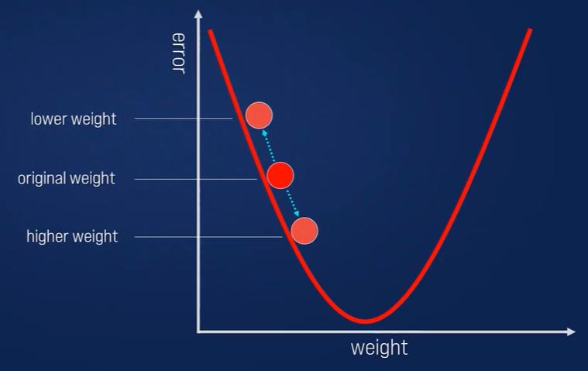
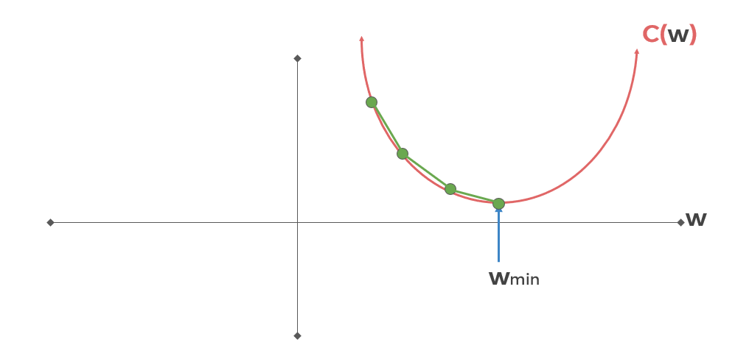
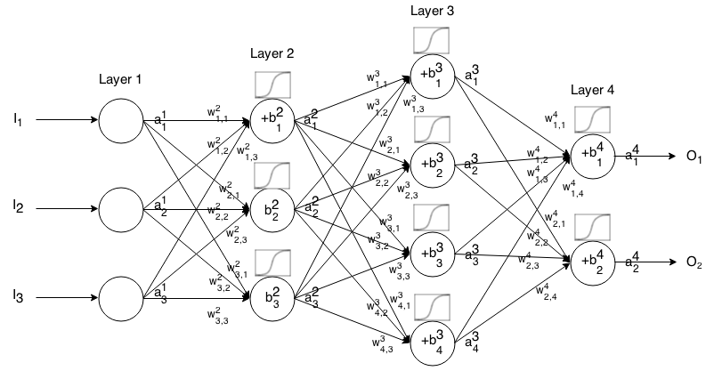
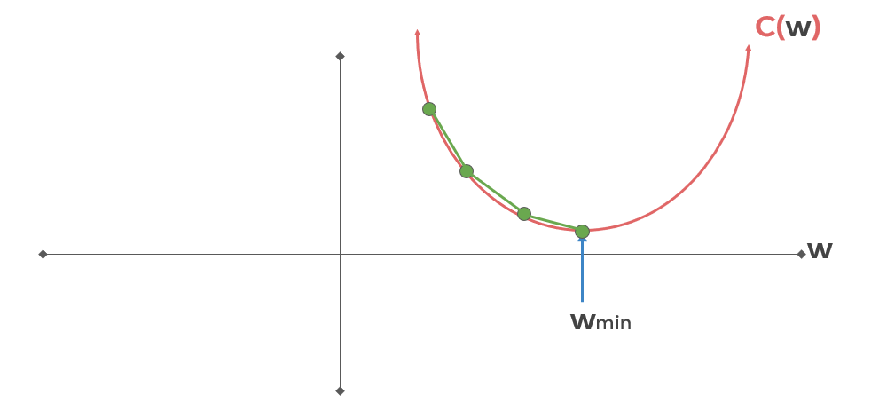
NEURONALE NETZE : STOCHASTIC GRADIENT DESCENT
Problem:
Da gibt eine Menge zu berechnen!
Diese Berechnung dauert oft lange
Die Kosten müssen für alle Trainingsdaten berechnet werden.
Geht das nicht schneller?
Wie kann man diese Problemen lösen?
Bestimmen, welcher Wert von w das Minimum von C(w) ergibt
Notes:
Hier ist ein kleines Netzwerk mit allen beschrifteten Parametern:
Das ist eine Menge zu berechnen!
Diese Berechnung dauert oft lange
Die Kosten müssen für alle Trainingsdaten berechnet werden
Wie ermitteln wir, welche Gewichte zu den geringsten Kosten führen?
Geht das nicht schneller?
Wie kann man dieses Problem lösen?
Wir werden später viele Gewichte haben. Wir werden w1, w2, w3, .... 1000 Gewichte haben. Wir werden dann ein spezielles Vorgehen, um das Minimum zu finden
Größere Schritte sind schneller, aber wir riskieren eine Überschreitung des Minimums!
Diese Schrittweite wird als Lernrate bezeichnet.

Slide 15
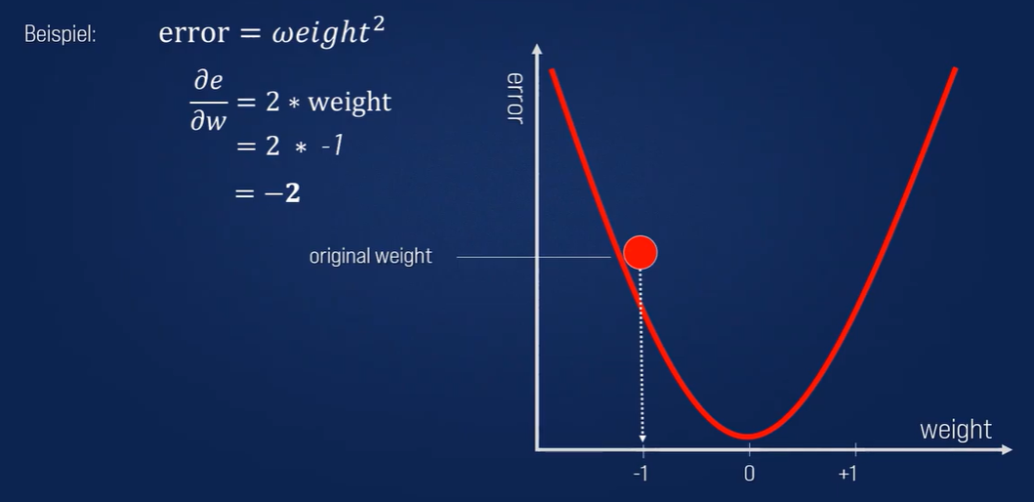
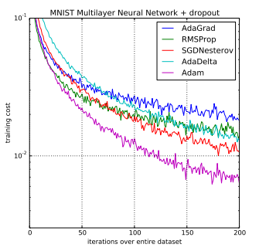
NEURONALE NETZE : STOCHASTIC GRADIENT DESCENT
Zur Erinnerung
• Ziel war es, unsere Kosten C zu minimieren
• Dazu berechnen wir die Kosten für unsere
gesamten Trainingsdaten, und aktualisieren
anschließend unsere Gewichte w
Adam vs. andere Gradientenabstiegsalgorithmen
Notes:
Wir wissen jetzt, dass neuronale Netzwerke Daten aufnehmen, diese mit Gewichten multiplizieren und Verzerrungen hinzufügen.
Dieses Ergebnis wird dann durch eine Aktivierungsfunktion geleitet, die am Ende aller Schichten zu einer Ausgabe führt.
Konkret betrachtet der Gradientenabstieg die gemachte Vorhersage (z. B. den Vektor (0.5,0.6,0.2) für einen Eingangswert.
Es vergleicht diese Vorhersage mit dem erwarteten Wert (wir müssen ihn kennen, z. B. (1,0,0)) und stellt fest, dass der erste Wert viel zu niedrig, der zweite zu hoch und der dritte ein wenig zu hoch ist.
Der Algorithmus geht die veränderbaren Parameter durch und aktualisiert sie der Reihe nach, um zu versuchen, das Endergebnis zu verbessern und die Lücke zwischen der Vorhersage und der Realität zu verringern!
Im Jahr 2015 veröffentlichten Kingma und Ba ihre Arbeit "Adam“: a stochastic optimization method".
Adam ist ein viel effizienterer Weg, um nach diesen Minima zu suchen

Slide 16
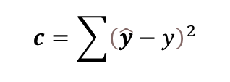
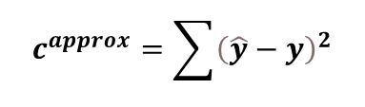
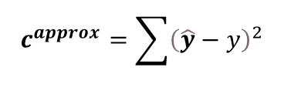
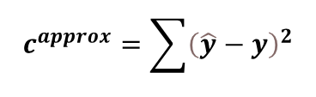
STOCHASTIC GRADIENT DESCENT
$$c=\sum{{\left(\hat{y}−y\right)}^{2}}$$
$$c^{approx}=\sum{{\left(\hat{y}−y\right)}^{2}}$$
$$c^{approx}=\sum{{\left(\hat{y}−y\right)}^{2}}$$
$$c^{approx}=\sum{{\left(\hat{y}−y\right)}^{2}}$$
Notes:
Was ist Stoachtik gradiant descent ?
Das Problem oder zu Erinnerung , das Ziel war unsere Kosten C zu minimieren und diese Kosten haben wir auf der Basis unserer gesamten Training Daten bestimmen.
Das Problem ist, dass wir die Kosten für unsere gesamten Daten berechnen müssen und es anschließend unsere Gewichte w aktualisieren. Spricht wenn wir 10000 Masken in unsere Training Daten haben , dann müssen wir die Kosten für alle 10000 Masken bestimmen müssen und dann haben wir eine lange Funktion wo unsere w drin stehe die Gewichte berechnen und sagen wir jetzt drehen wir bis diese Kosten geringer werden.
Das Problem ist dass, wenn wir nicht 20 Masken sonder 10000 Masken dann dauert es zu lange.
Statt die Kosten für aller 10000 zu berechnen , haben wir eine schnelle Lösung . Das ist der Fall, dass wir hier haben.nähmlisch dass Gesamten Berechnung haben für alle Daten haben
Hier haben wir 12 Berechnung oder Schätzung machen müssen und dann können wir unsere Berechnung haben und ...Die Idee ist hier dass wir unsere Kosten approximieren.
Die idee ist ist dass wir hier schritte machen.
Das kann sein, dass er nicht Schritte machen aber das ist der Konzept dahinter . Das ist besser diese Vorgehensweise zu gehen damit wir schelle Ergebnisse approximieren können.

Slide 17
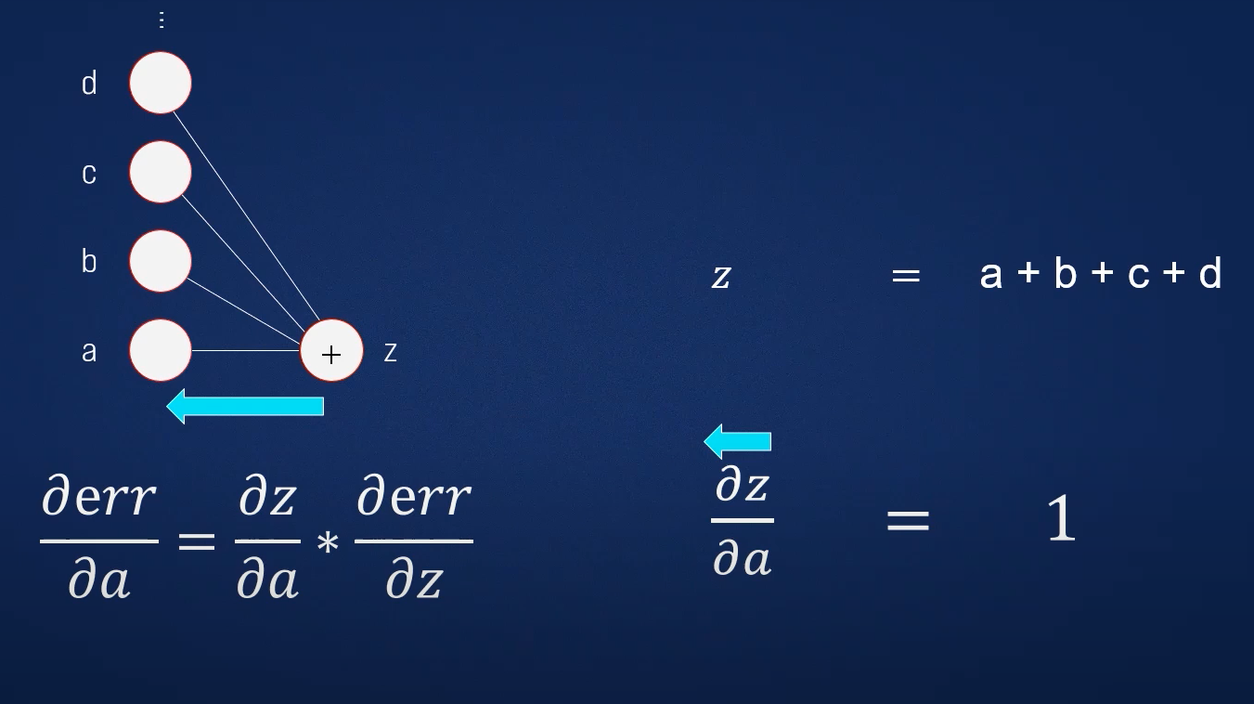
NEURONALE NETZE: BACKPROPAGATION
Wie werden die Gewichte der vorherigen Schichten aktualisiert?
Forward-Propagation
x1
e = 2 * 0.5 = 1
N
0.5
e = ŷ − y
N
e = 2
ŷ
x2
0.5
N
0.5
x3
N
e = 2 * 1 = 2
Backward-Propagation / Backprop
Notes:
Dieser Schritt wird als Backpropagation bezeichnet, die im Grunde genommen dazu dient, den Verlust zu minimieren.
Diese Frage kann darüber entscheiden, ob wir unser Neuronales Netz trainieren können oder nicht:
Schauen wir mal vor wir haben hier ein HidenLayer, ein outputlayer und hier machen wir irgendwie eine Vorhersage e= 2.
Jetz können wir unsere Vorhersage mit unseren echtpunkt daten vergleichen und sagen wir mal so, dass festgestellte, dass wir ein Fehler von 2 haben. Unser Fehler kommt nicht von irgendwoher, aber das ist irgendwie unsere Vorhersage Minus was wir sehen eigentlich sehen wollen.
Also das läuft jetzt separat von unserer Kosten Funktion, sondern zb hier stellen wir vor unsere neuronalen Netze hat eine 1 geschätzt und Wirklichkeit wollen wir aber eine 3 stehen haben, dann hätten wir hier ein Fehler von 2 die ich hier einfach notieren kann. Das läuft separat von der Kosten Funktion. Diese Fehler möchte ich irgendwie hier befördern, an diese 3 stelle. Stellen wir vor ich habe den Fehler hier , irgendwie an diese Neurone übertragen. Dann werde ich in der Lage auf dieses Kostenfunktion und alles was wir angeschaut haben auf Basis diese Fehler werde ich in der Lage diese 3 Gewichte zu Training. 3fois. Und natürlich zu guter Letzt auf basis diese Fehler kann ich die wieder mit Hilfe unser Kostenfunktion.. damit bin ich in der Lage diese Fehler zu trainieren .
Damit ich dass machen kann , brauche ich allerding den Fehler die hier an dieser Stelle stehen.. genau wie hier an dieser Stelle mit dessen Hilfe ich diese Gewichte hier aktualisieren kann.
Wie bekomme ich diese Fehler an dieser Stelle.
Stellen wir vor wir haben hier die Gewichte , wir haben zb einmal das Gewicht von 0.5 und einmal Gewicht von 0.5 und einmal Gewicht von 1. Was machen wir wenn wir hier am ende ein Fehler von 2 haben?
Wir multiplizieren das einfach mit den Gewichten e= 2x0.5=1(an dieser Stelle steht also ein Fehler von 2x0.5 =1 also wir haben ein Fehler von 1 und hier haben wir auch ein Fehler von 1 , und wir multiplizieren es mit 2 und haben wir dann ein Fehler von 2. Das sieht es jetzt bissen hier einfach aus aber das stecht mehr Mathematik so dahinter.
Damit sind wir jetz in der Lage hier ein Fehler anzugeben und auf Basis diese Fehler diese Eingänge entsprechen halt trainieren.
Wir haben also wenn wir unsere neuronal Netze trainieren 2 Schritte.
Einmal haben der Schritte der sogenante Forward- Propagation wo wir alle Gewichte lassen wo sie sind und einfach wo wir hier eine Schäzung durch unsere neuronale Netze machen lassen. Anschliessen können wir diese Schäzung mit den tatsätzlischen Ergebnisse vergleichen dann berechnen wir den Fehler und diese Fehler kann ich dann auf den vorjerigen Schicht zurückführen. Und diesen Schrit nenn man Bachward -Propagation oder Backprop damit sind wir auch in der Lage diese Gewichte hier zu trainieren. Wir sehen also hier steckt viele Sachen dahinter , einmal diese Kostenfunktion damit wir diese Gewichte anpassen können aber auch diese Fehler notiert und damit mit Hilfe dieser dieser Gewichte den auf diese Schichte hervorzurückführen und das gleiche wieder berechen können und dadurch ist unser neuronal Netze in der Lage diese Gewichte entsprechend zu lernen.
Das gute ist das alle diese Berechnungen werden für uns mit übernommen von Tools die man dann beim programmen verwenden.
Fehler zu berechen, die Kostenfunktion aufzustellen, dennoch ist es wichtig zu verstehen ganz grob was in Hintergrund passiert ist . Weil das erklärt zubeispiel warum manche Netzewerke nicht tarining, was hilfe bei der Felher suche .....

Slide 18
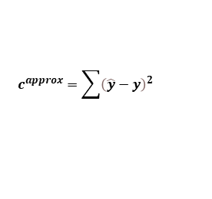

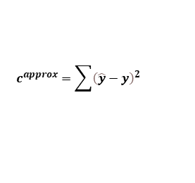
Auswertung der Leistung KLASSIFIZIERUNG
Begriffsdefiniton: riffsdefiniton:
• Epoche: 1x Trainingsdaten durchlaufen
• Batch: Wir berechnen einmal die Kosten und aktualisieren
danach die Gewichte
• Lernrate: Wie groß sind unsere Schritte?
Klassifizierungsparameter
Accuracy
Recall
Precision
F1-Score
$$c^{approx}=\sum{{\left(\hat{y}−y\right)}^{2}}$$
$$c^{approx}=\sum{{\left(\hat{y}−y\right)}^{2}}$$
$$c^{approx}=\sum{{\left(\hat{y}−y\right)}^{2}}$$
Notes:
Epoche bedeutet dass wir einmal unsere gesamten Daten durchlaufen
Batch: bedeutet, dass wir einmal die Kosten berechnen und einmal unsere Gewichte aktualisieren .

Slide 19
Neuronales Netz validieren : TRAIN / TEST-Verfahren
Was uns eigentlich interessiert:
• Wie gut ist unser Modell auf unbekannten Daten?
Trainingsdaten
Wird zum Trainieren der Modellparameter verwendet
Testdaten
Wird verwendet, um ein endgültiges Maß für die Leistung zu erhalten
Validierungsdaten
Dient zur Bestimmung der anzupassenden Modell-Hyperparameter
Notes:
Wie gut ist unser Modell auf unbekannten Daten?
Supervised Learning oder Überwachtes Lernen wird häufig in Anwendungen eingesetzt, bei denen historische Daten verwendet werden, um wahrscheinliche zukünftige Ereignisse vorherzusagen.
Eine vereinfachte Betrachtung von Supervised Learning, zeigt, dass es ein Problem enthält!
Ist es richtig, die Leistung unserer Modelle allein anhand unserer Datenaufteilung zu bewerten?
Um dieses Problem zu lösen, werden die Daten oft aufgeteilt in 3 Sätze.
○ Trainingsdaten
■ Wird zum Trainieren der Modellparameter verwendet
○ Validierungsdaten
■ Dient zur Bestimmung der anzupassenden Modell-Hyperparameter
○ Testdaten
■ Wird verwendet, um ein endgültiges Maß für die Leistung zu erhalten.
Das bedeutet, dass wir nicht mehr die Modellparameter anpassen müssen, nachdem wir die Ergebnisse auf dem endgültigen Testset gesehen haben!
Diese letzte Maßnahme bezeichnen wir als die wahre Performance des Modells.

Slide 20
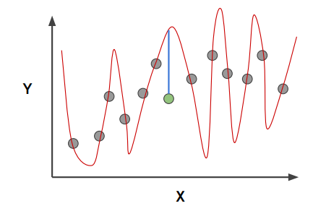
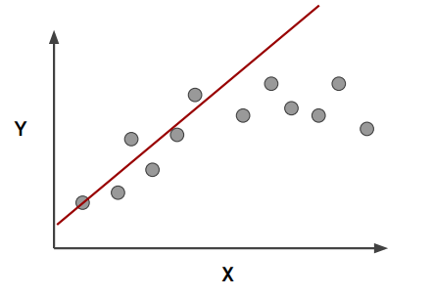
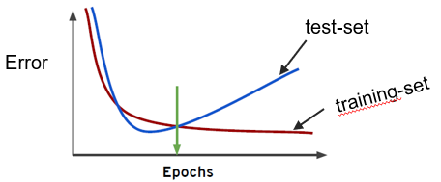
TRAIN / TEST-Verfahren
• Problem:
„Overfitting“ - Unser Modell passt sich zu stark an unsere
Trainingsdaten an.
„Underfitting“
Der Algorithmus kann aus den vorhandenen Daten keine relevanten Schlüsse ziehen, um später Aussagen über neue Daten treffen zu können.
Niedrige Varianz, aber hohe Verzerrung.
UnserModelasst sich zu stark an unsere
Trainingsdaten an
• Idee :
Wir halten Daten zurück
Diese Daten verwenden wir anschließend, um die
Genauigkeit von unserem Modell zu berechnen
Notes:
Wie gut ist unser Modell auf unbekannten Daten?
Unsere Trainingsdaten hat es ja schon gesehen!

Slide 21
Eigenschaften eines ANN
Neuronale Netze Vor- & Nachteil
Matrixmultiplikation
Gewicht beschreibt Interaktion zwischen Output und Input
Jeder Output interagiert mit jeder Input Einheit
Hoher Trainingsdatenbedarf
Hoher Rechenaufwand
Trial-and-Error zur Optimierung
http://www.mi.uni-koeln.de/wp-znikolic/wp-content/uploads/2019/06/10-Thamm.pdf
Notes:
ANNs
Große Anzahl von Parametern (mehr als 100.000 für kleine) 28x28-Bilder
Durch die Verflachung des Bildes verlieren wir alle 2D-Informationen.
Funktioniert nur bei sehr ähnlichen und gut zentrierten Bildern

Slide 22
Eigenschaften eines ANN
Vollständig angeschlossen, mit vielen Parametern!
Matrixmultiplikation
Gewicht beschreibt Interaktion
zwischen Output und Input
Jeder Output interagiert mit jeder Input Einheit
Notes:
ANNs
Große Anzahl von Parametern (mehr als 100.000 für kleine) 28x28-Bilder
Durch die Verflachung des Bildes verlieren wir alle 2D-Informationen.
Funktioniert nur bei sehr ähnlichen und gut zentrierten Bildern

Slide 23
Eigenschaften eines CNN
CNN – Faltungsschicht
Kern kleiner als Input
Weniger Operationen zur Berechnung des Outputs
Reduziert Speicherbedarf
Verbesserungen der Effizienz
Jeder Eintrag des Kerns wird an
jeder Position des Inputs benutzt
(außer an den Randpixeln)
Notes:
https://cv-tricks.com/cnn/understand-resnet-alexnet-vgg-inception/

Slide 24
Convolutional Neural Networks (CNN / ConvNets)
Was sind Faltungsneuronale Netze (CNN / ConvNets)?
Anwendung von Convolutional Neural Networks (CNN / ConvNets)
Faltungsschicht
Pooling-Schicht
Fully Connected-Schicht (FC-Schicht)
Notes:
Idee auch hier:
Wir geben dem Neuronalen Netz zusätzliche Intuitionen über unsere Daten mit
Dazu können wir einen CNN-Layer verwenden
Unser Neuronales Netz kann auf der ersten Ebene lernen, Kanten zu erkennen
Und diese neuen „Features“ werden dann auf höheren Ebenen weiterverarbeitet

Slide 25
Anwendungsbereich für Convolutional Neural Networks
Bilderkennung
Autonomes Fahren (Klassifizierung der Verkehrszeichen)
Gesichts und Objekterkennung
Spracherkennung
Klassifizierung und Modellierung von Sätzen
Maschinelles Übersetzen
Notes:
Eine Faltungsschicht wird erstellt, wenn wir mehrere Bildfilter auf die Eingabebilder anwenden.
Die Layer wird dann trainiert, um die besten Gewichtswerte des Filters zu ermitteln.

Slide 26
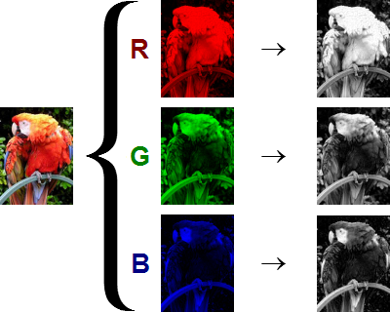
CNNs : RGB Bild
Die Form der Farbmatrix (farbes Bild)
hat dann 3 Dimensionen.
Höhe (H)
Breite (B)
Farbkanäle (K)
Größe Input = H x B x 3
Kern hat Dimension K x K x 3
1st
3rd
Notes:
Die Arbeitsweise am Beispiel der Bilderkennung
Der Computer hat keine Ahnung über die Farbe eines Bilder. "weiß", „ Rot“ „Blau“ weißt er nicht. Er weiß nur, dass es jetzt 3 Kanäle mit unterschiedlicher Intensität gibt.
Wenn unser Bild ein RGB ist, dann sind die Dimensionen 6 X 6 X 3, wobei 3 die Anzahl der Farbkanäle angibt. Um die Merkmale in RGB-Bildern zu erkennen, verwenden wir Filter mit 3 Dimensionen, wobei die dritte Dimension immer gleich der Anzahl der Kanäle ist.
In Computer-Vision-Anwendungen, bei denen die Eingabe ein Bild ist, wird ein Convolutional Neural Network verwendet, da die regulären Künstliches neuronales Netz nicht gut funktionieren. Das liegt daran, dass, wenn jedes Pixel des Bildes eine Eingabe ist, die Anzahl der Parameter exponentiell zunimmt, wenn wir weitere Schichten hinzufügen.

Slide 27
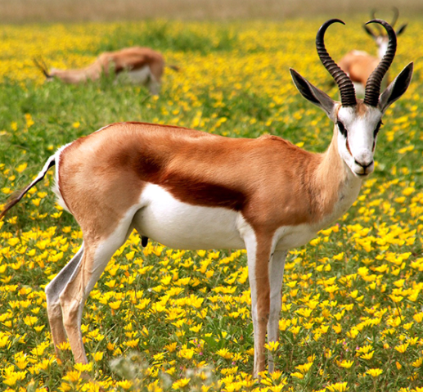
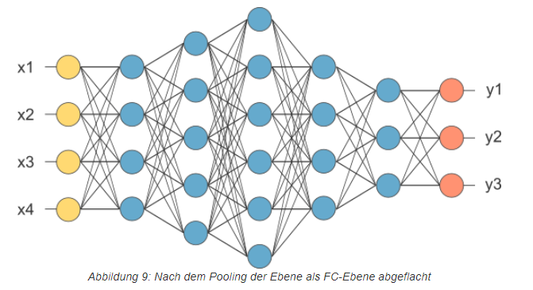
Convolution Network
Idee ?
1000 Pixels
n = 1000 X1000 X 3 = 3 Million
1000 Pixels
Fully Connected Layers
1 Megapixels RGB image
Notes:
Was is Konvolution?
Nehmen wir ein Beispiel, bei dem wir ein Dreikanalbild mit einer Größe von 1 Megapixel (1000 Höhe x 1000 Breite) verwenden, dann hat unsere Eingabe 1000 x 1000 x 3 (3 Millionen) Merkmale. Wenn wir eine vollständig verbundene versteckte Schicht mit 1000 versteckten Einheiten verwenden, dann hat die Gewichtsmatrix 3 Milliarden (3 Millionen X 1000) Parameter. Das reguläre neuronale Netzwerk ist also für die Bildklassifizierung nicht skalierbar, da die Verarbeitung einer so großen Eingabe sehr rechenintensiv und nicht machbar ist. Eine weitere Herausforderung ist, dass eine große Anzahl von Parametern zu einer Überanpassung führen kann. Bei Bildern scheint es jedoch wenig Korrelation zwischen zwei nahen beieinander liegenden einzelnen Pixeln zu geben. Dies führt zu der Idee der Faltung.
1.Schrumpfende Leistung
Eine der großen Herausforderungen beim Falten ist, dass unser Bild kontinuierlich schrumpft, wenn wir Faltungsoperationen in mehreren Schichten durchführen. Angenommen, wir haben 100 versteckte Schichten in unserem tiefen neuronalen Netzwerk und führen in jeder Schicht eine Faltungsoperation durch, dann schrumpft unsere Bildgröße nach jeder Faltungsschicht ein wenig.
2. Datenverluste in den Bildecken
Der zweite Nachteil ist, dass die Pixel aus den Ecken des Bildes nur in wenigen Ausgaben verwendet werden, während die Pixel aus dem mittleren Bereich mehr beitragen, so dass wir Daten aus den Ecken unseres Originalbildes verlieren. Zum Beispiel ist das obere linke Eckpixel nur an einer Ausgabe beteiligt, aber das mittlere Pixel trägt zu mindestens 9 Ausgaben bei.
Problem Klösung:
Padding (Auffüllen)
Um das Problem der schrumpfenden Ausgabe und des Datenverlusts an den Bildecken zu lösen, wird das Bild mit zusätzlichen Rändern aus Nullen aufgefüllt, dem sogenannten Zero Padding. Die Größe des Null-Paddings ist ein Hyperparameter. Damit können wir die räumliche Größe des Ausgabebildes steuern.

Slide 28


Funktion der Konvolution
Jedes Bild wird als eine Matrix von Pixelwerten betrachtet.
Betrachten wir das folgende 5x5-Bild, dessen Pixelwerte nur 0 und 1 sind
Eine Faltungsschicht hat eine Anzahl von Filtern, die eine Faltungsoperation durchführen
Image pixels
Filter
Convolved Feature
1 x1 | 1 x0 | 1x1 | 0 | 0
0 x0 | 1 x1 | 1x0 | 1 | 0
0 x1 | 0 x0 | 1 x1 | 1 | 1
0 | 0 | 1 | 1 | 0
0 | 1 | 1 | 0 | 0
1 | 0 | 1
0 | 1 | 0
1 | 0 | 1
4 | 3 | 4
2 | 4 | 3
2 | 3 | 4
1x1+1x0+1x1 + 0x0+1x1+1x0 + 0x1 + 0x0 + 1x1 = 4
Notes:
Im Kontext von CNNs werden diese "Filter" Faltungskerne genannt.
Der Prozess, bei dem sie über ein Bild gelegt werden, wird als Faltung bezeichne
In der ersten Ebene eines Convolutional Neural Networks wird meistens ein Convolutional Layer mit 32 oder 16 Filtern verwendet, deren gefalteter Output entsprechend jeweils eine neue Matrix ist.
Diesem ersten Layer folgt meistens ein zweiter, gleich aufgebauter Convolutional Layer, der als Input die neuen Matrizen aus der Faltung des ersten Layer verwendet.
Danach folgt ein Pooling Layer.
Aber bevor wir über Pooling Layer diskutieren, lassen sie mich über 2 wichtigste dinge sprechen. Die sind Stride und Pading

Slide 29
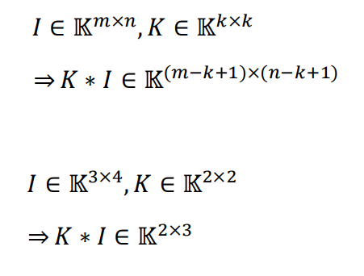
Funktions der Convolution
Input
Kern
a | b | c | d
e | f | g | h
i | j | k | l
w | x
y | z
Output
𝑎𝑤+𝑏𝑥+𝑒𝑦+𝑓𝑧
𝑏𝑤+𝑐𝑥+𝑓𝑦+𝑔𝑧
𝑐𝑤+ⅆ𝑥+
𝑔𝑦+ℎ𝑧
𝑒𝑤+𝑓𝑥+𝑖𝑦+𝑗𝑧
𝑓𝑤+𝑔𝑥+𝑗𝑦+𝑘𝑧
𝑔𝑤+ℎ𝑥+𝑘𝑦+𝑙𝑧
https://www.deeplearningbook.org/contents/convnets.html
Notes:
Der Matrix-Input wird zunächst von einer festgelegten Anzahl von sogenannten Filtern analysiert, die eine feste Pixelgröße (Kernel-Size) haben (z.B. 2 x 2 oder 3 x 3), und die dann wie ein Fenster mit einer konstanten Schrittweite über die Pixel-Matrix des Inputs scannen.
Problem Klösung:
Padding (Auffüllen)
Um das Problem der schrumpfenden Ausgabe und des Datenverlusts an den Bildecken zu lösen, wird das Bild mit zusätzlichen Rändern aus Nullen aufgefüllt, dem sogenannten Zero Padding. Die Größe des Null-Paddings ist ein Hyperparameter. Damit können wir die räumliche Größe des Ausgabebildes steuern.

Slide 30
Datenverlust in den Bildecken: Padding
Wir können das Bild mit weiteren Werten auffüllen...
1 | 1 | 1 | 1
1 | -1 | -1 | 1
1 | -1 | -1 | 1
1 | 1 | 1 | 1
0 | 0 | 0 | 0 | 0 | 0
0 | 1 | 1 | 1 | 1 | 0
0 | 1 | -1 | -1 | 1 | 0
0 | 1 | -1 | -1 | 1 | 0
0 | 1 | 1 | 1 | 1 | 0
0 | 0 | 0 | 0 | 0 | 0
0 | 0 | 0
0 | -1 | 1
0 | 1 | -1
0 | 0 | 0
0 | -1 | 1
0 | 1 | -1
Filter 3 von 3
Notes:
1.Schrumpfende Leistung
Eine der großen Herausforderungen beim Falten ist, dass unser Bild kontinuierlich schrumpft, wenn wir Faltungsoperationen in mehreren Schichten durchführen. Angenommen, wir haben 100 versteckte Schichten in unserem tiefen neuronalen Netzwerk und führen in jeder Schicht eine Faltungsoperation durch, dann schrumpft unsere Bildgröße nach jeder Faltungsschicht ein wenig.
2. Datenverluste in den Bildecken
Der zweite Nachteil ist, dass die Pixel aus den Ecken des Bildes nur in wenigen Ausgaben verwendet werden, während die Pixel aus dem mittleren Bereich mehr beitragen, so dass wir Daten aus den Ecken unseres Originalbildes verlieren. Zum Beispiel ist das obere linke Eckpixel nur an einer Ausgabe beteiligt, aber das mittlere Pixel trägt zu mindestens 9 Ausgaben bei.
Padding:
Hinzufügen eines Randes aus Nullen.
Beibehalten der Größe
Problem mit einfachen Faltungsschichten.
Bei einem (8 x 8)-Bild und einem (3 x 3)-Filter hätte die nach der Faltungsoperation Ausgabe beispielsweise die Größe (6 x 6). Das
Bild verkleinert sich also jedes Mal, wenn eine Faltungsoperation durchgeführt wird. Dies stellt eine Obergrenze für die Anzahl der Durchläufe einer solchen Operation dar, bevor das Bild auf Null verkleinert, was uns daran hindert, tiefere Netzwerke aufzubauen.
Außerdem werden die Pixel in den Ecken und an den Rändern viel weniger genutzt als die in der Mitte. Im Allgemeinen werden die Pixel in der Mitte häufiger verwendet als die Pixel an den Ecken und Kanten. Folglich bleiben die Informationen an den Rändern von Bildern nicht so gut erhalten wie die Informationen in der Mitte.
Eine Möglichkeit, mit diesem Problem umzugehen, besteht darin, dem Bild Werte zuzuweisen, und die häufigste Wahl ist der Nullwert für eine Art Zwischenwert.
Das nennt man Padding
Und das erlaubt uns, keine Informationen entlang der Grenzen zu verlieren.
Es hilft uns auch, die Größe des Bildes zu erhalten.
Eine Möglichkeit, mit diesem Problem umzugehen, besteht darin, dem Bild Werte zuzuweisen, und die häufigste Wahl ist der Nullwert für eine Art Zwischenwert.
Das nennt man Padding
Und das erlaubt uns, keine Informationen entlang der Grenzen zu verlieren.
Es hilft uns auch, die Größe des Bildes zu erhalten.
Aber was ist Stride?
Nachdem wir nun die Bildfilter verstanden haben, wollen wir die Architektur eines CNN untersuchen, die es dem Netzwerk ermöglicht, die besten Gewichte für einen Filter in der Faltungsschicht zu finden.
ANNs
Große Anzahl von Parametern (mehr als 100.000 für kleine) 28x28-Bilder
Durch die Verflachung des Bildes verlieren wir alle 2D-Informationen.
Funktioniert nur bei sehr ähnlichen und gut zentrierten Bildern

Slide 31
Stride
Wir können auch unseren Abstand zwischen den Schritten ändern
0 | 0 | 0 | 0 | 0 | 0
0 | 1 | 1 | 1 | 1 | 0
0 | 1 | -1 | -1 | 1 | 0
0 | 1 | -1 | -1 | 1 | 0
0 | 1 | 1 | 1 | 1 | 0
0 | 0 | 0 | 0 | 0 | 0
0 | 0 | 0 | 0 | 0 | 0
0 | 1 | 1 | 1 | 1 | 0
0 | 1 | -1 | -1 | 1 | 0
0 | 1 | -1 | -1 | 1 | 0
0 | 1 | 1 | 1 | 1 | 0
0 | 0 | 0 | 0 | 0 | 0
0 | 0 | 0
0 | -1 | 1
0 | 1 | -1
0 | 0 | 0
0 | -1 | 1
0 | 1 | -1
Filtre 3 von 3
Filtre 3 von 3
Notes:
Strided Convolution
Größere Schritte des Kerns über die Input Matrix
Kleinerer Output
𝑠=Größe der Schritte
Und wie ich schon zu Beginn sagte, werden wir das auf dem gesamten Bild tun. Wir werden also auf das Bild treten und was wir ändern können, ist unsere Schrittdistanz oder Schrittweite auf dem Bild, standardmäßig werden wir von weniger zu Pixel treten.
Aber wir können einen größeren Schritt haben, vielleicht 2 Pixel, den wir auch in unserem Faltungsneuron ändern können.

Slide 32
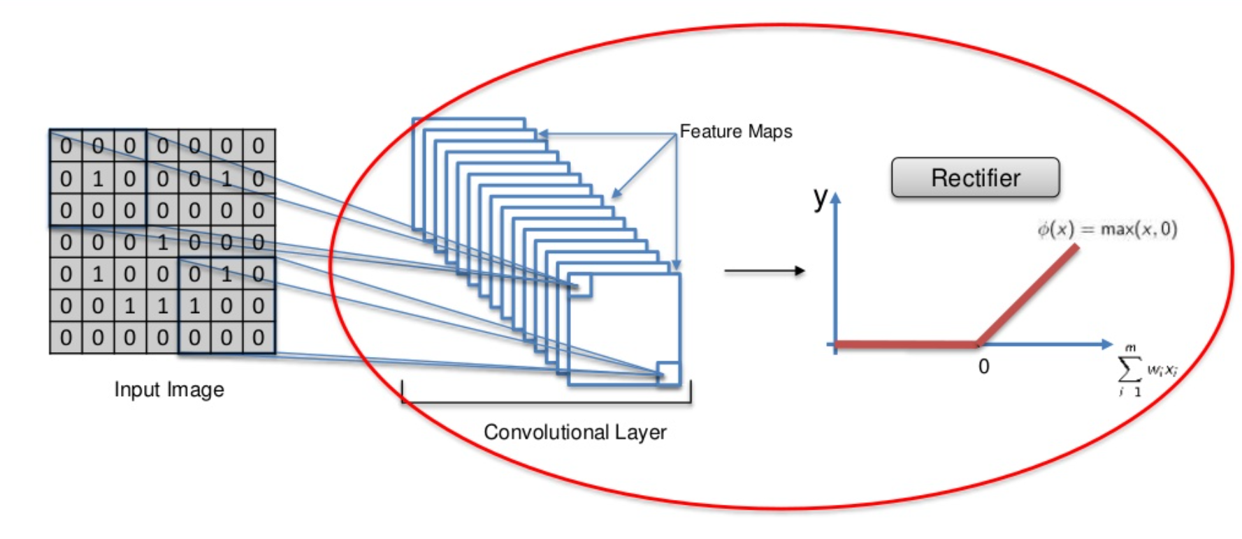
ReLu-Layer
Notes:
ReLUs Aufgabe, besteht darin, das Training zu beschleunigen.
alle negativen Elemente werden auf 0,0 gesetzt - keine Exponentielle, keine Multiplikations- oder Divisionsoperationen.

Slide 33
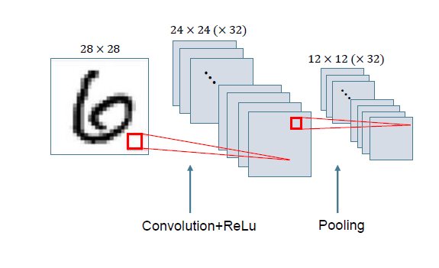
Pooling Layer
Pooling-Schichten werden in CNNs verwendet, um die Anzahl der Parameter im Modell zu reduzieren und damit das Overfitting zu verringern
Notes:
Erstens verwenden wir Pooling, damit wir unser gesamtes Bild (mit seinem rezeptiven Feld) so schnell wie möglich (exponentiell) abdecken können. Andernfalls wäre die Anzahl der Parameter sehr hoch und damit auch die Berechnungszeit. Um dies zu erreichen, werden die Bilder in der Regel mit Hilfe von Pooling-Operationen abgetastet, um das rezeptive Feld schnell von einem lokalen zu einem globalen Feld zu erweitern.

Slide 34

Pooling Layer
21 | 20
98 | 74
Max Pooling 2x2 Stride 2
neues Bild
14 | 21 | 20 | 5
8 | 12 | 3 | 0
57 | 79 | 55 | 7
98 | 90 | 7 | 74
13,75 | 7
81 | 35,75
Average Pooling 2x2 Stride 2
neues Bild
Notes:
Bei einem MaxPooling Layer wird beispielsweise einfach der höchste Wert einer Kernel-Matrix verwendet und alle anderen werden verworfen.
Mit einfachen Worten: Beim Max-Pooling wird ein großer Teil der Daten verworfen und maximal 1/4 davon bleibt erhalten.
Das Avarage Pooling hingegen verwirft nicht alle Daten und behält im Vergleich zum maximalen Pooling mehr Informationen zurück.

Slide 35
Flattening
21
21
20
20
Flattening
98
74
98
74
Notes:
Um den Matrix-Output der Convolutional- und Pooling-Layer in einen Dense Layer speisen zu können, muss dieser zunächst ausgerollt werden (flatten).
Der Grund dafür ist, dass wir diese Daten später in ein künstliches neuronales Netz einfügen müssen.

Slide 36
Fully Connected-Schicht (FC-Schicht)
https://ichi.pro/de/verstandnis-des-convolutional-neural-network-cnn-deep-learning-168732222943560
Notes:
Beim Fully Connected Layer oder Dense Layer handelt es sich um eine normale neuronale Netzstruktur, bei der alle Neuronen mit allen Inputs und allen Outputs verbunden sind.
Diese Anordnung wird als vollständig verbundene Schicht bezeichnet und ist hier die letzte Schicht der Ausgabeschicht.

Slide 37
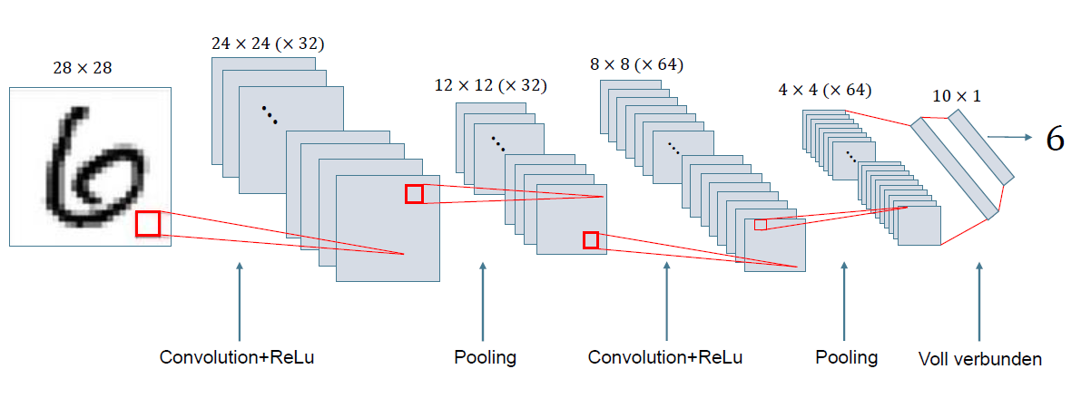
Aufbau - CNN Architecture
Notes:
CNNs sind eine spezielle Architektur neuronaler Netze, die extrem Effizient bei der Verarbeitung von Bilddaten sind.

Slide 38
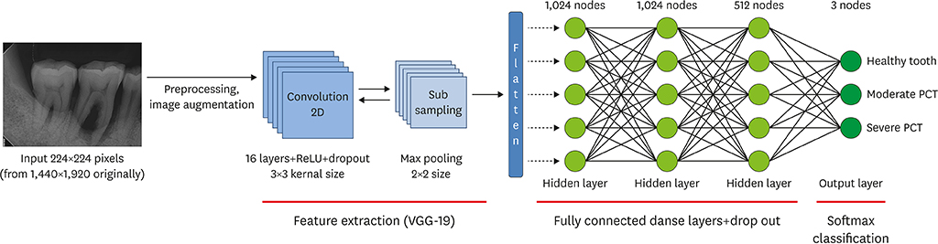
CNN Architecture
Beispiel
J Periodontal Implant Sci. 2018 Apr;48(2):114-123. https://doi.org/10.5051/jpis.2018.48.2.114
Notes:
Figure 1. Overall architecture of the deep CNN model. The dataset for the PCT images (224×224 pixels) is labeled as the input. Each of the convolutional layers is followed by a ReLU activation function, dropout, maximum pooling layers, and 3 fully connected layers with 1,024, 1,024, and 512 nodes, respectively. The final output layer performs 3 classifications using the Softmax function.CNN: convolutional neural network, PCT: periodontally compromised tooth, ReLU: rectified linear unit.

Slide 39
Deep Learning
CNN
LeNet-5 von Yann LeCun
AlexNet von Alex Krizhevsky et al.
GoogLeNet von Szegedy bei Google Research
ResNet von Kaiming He et al.

Slide 40
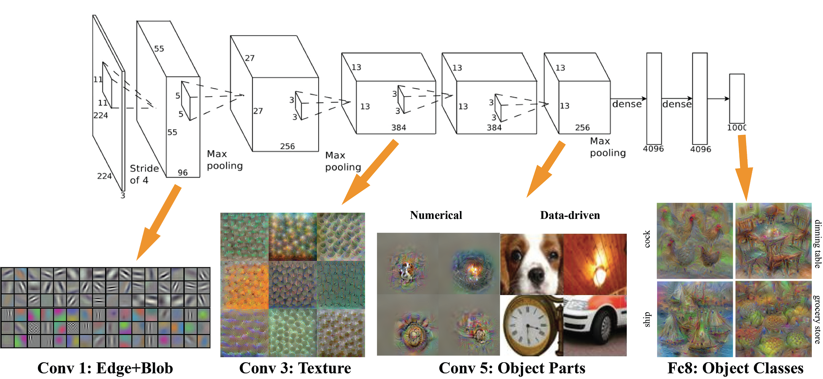
Deep Learning
AlexNet

Slide 41
Deep Learning
Pooling-Schichten akzeptieren Faltungsschichten als Eingabe :
Input
Conv
Pool
Notes:
Die CNNs können alle Arten von Architekturen haben!

Slide 42
Deep Learning
Die CNNs können alle Arten von Architekturen haben!
Input
Conv
Pool
Conv
Conv

Slide 43
Deep Learning
Die CNNs können alle Arten von Architekturen haben!
Input
Conv
Pool
Conv
Pool

Slide 44
Deep Learning
Die CNNs können alle Arten von Architekturen haben!
Input
Conv
Pool
FC
Out

Slide 45
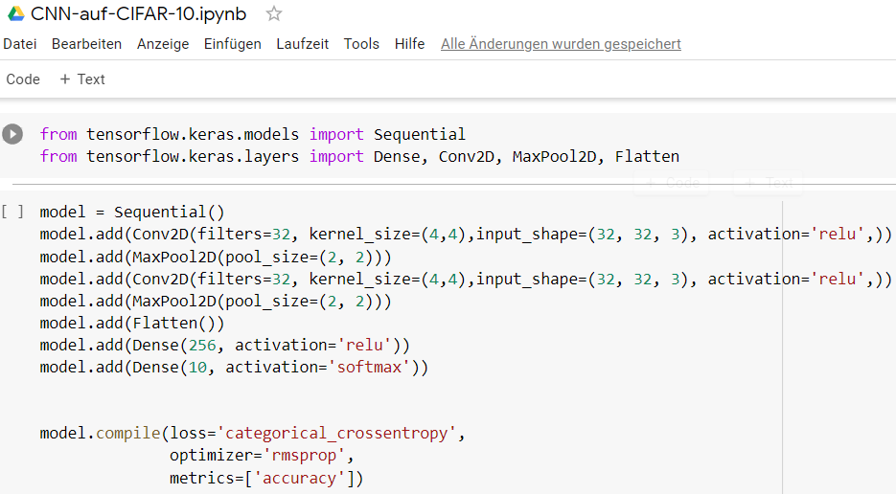
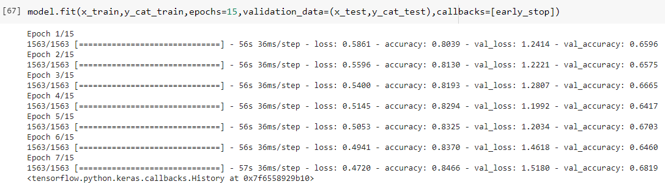
CNN auf CIFAR-10 Erstellung-Training–Modell Auswertung
Notes:
Es ist schwierig, den Rückgang des Verlusts zu interpretieren. Deshalb ist es gut, Metriken zu verwenden, um die Genauigkeit intuitiv zu interpretieren, d.h. Epoche für Epoche.

Slide 46
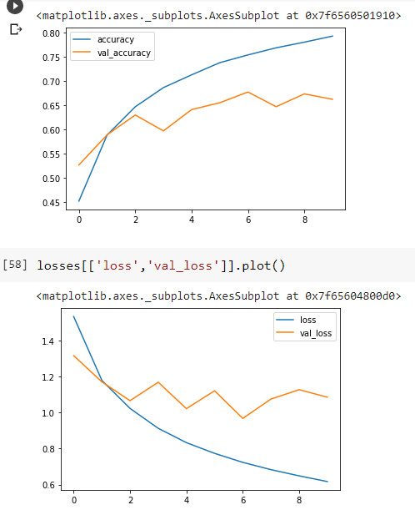
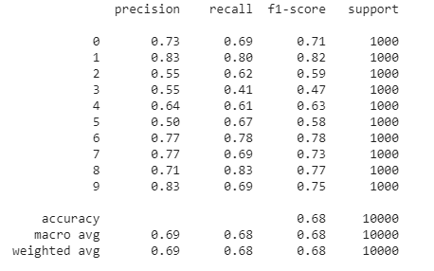
CNN auf CIFAR-10 Erstellung-Training–Modell Auswertung
Notes:
Der Trainingsverlust nimmt weiter ab, aber wir haben keine Verbesserung beim Validierungsverlust. Wir sehen sogar, dass sie zum Ende hin ansteigt. Es scheint also eine gute Idee zu sein, das Training nach 8 oder 9 Epochen zu beenden.

Slide 47
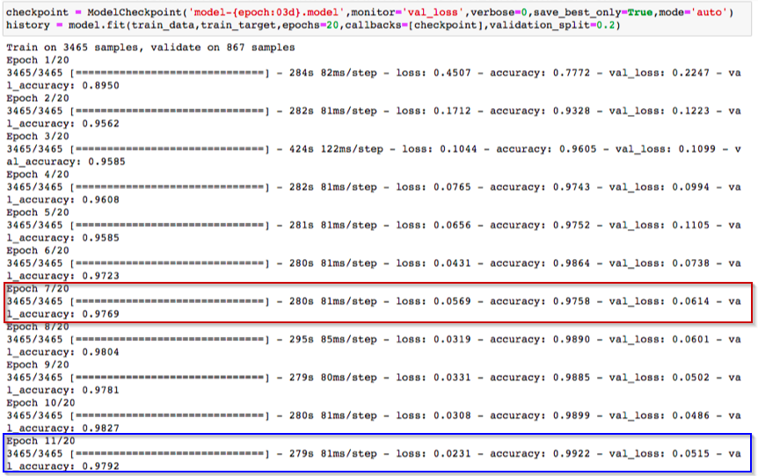
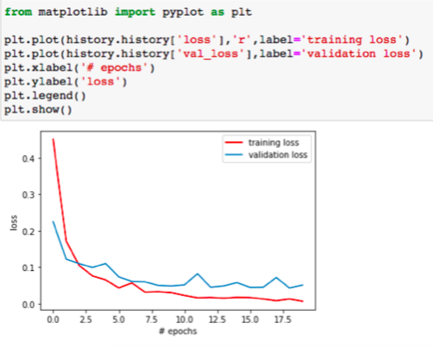
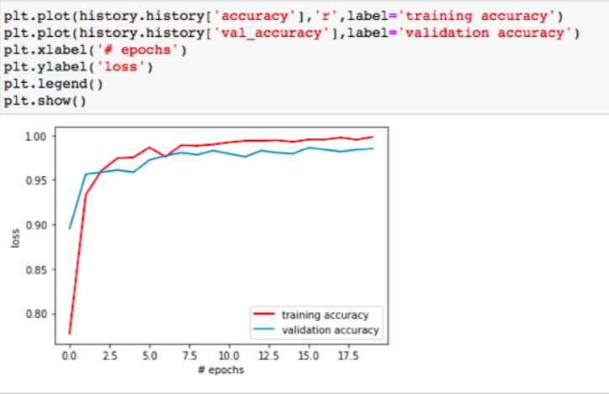
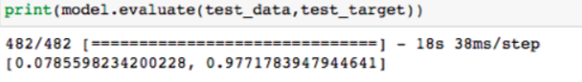
CNN- Face-Mask Dataset
Notes:
Das Modell trainiert 20 Epochen lang. 20 % der Daten werden zur Validierung des Modells verwendet.
Wie Sie sehen können, konnte das Modell in Epoche 11 eine Genauigkeit von über 99 % und einen Verlust von unter 0,03 für
die Trainingsdaten erreichen.
Der Verlustwert für jede Trainings-Epoche ist im obigen Diagramm aufgetragen. Etwa ab Epoche 7 nimmt der Verlust im Trainingsset weiter ab, aber nicht im Validierungsset. Dies zeigt, dass das Modell anfängt, sich zu sehr an die Trainingsdaten anzupassen. Wie wir jedoch weiter unten sehen werden, erreicht das Modell auch ohne diese Änderungen eine beeindruckende Genauigkeit bei den Validierungsdaten.
Neben der Darstellung des Modellverlusts über jede Epoche wird auch die Genauigkeit des Modells dargestellt. Diese gibt einem Durchschnitt von etwa 97 % auf dem Validierungssatz.
Das Testen des Modells auf dem tatsächlichen, ungesehenen Testdatensatz ergab einen Genauigkeitswert von 97,71 % mit einem Verlust von 0,07.

Slide 48
References
[1] K. Simonyan and A. Zisserman, “Very Deep Convolutional Networks for Large-Scale Image Recognition,” 9/4/2014, https://arxiv.org/pdf/1409.1556.
[2] Z. Yan, H. Zhang, R. Piramuthu et al., “HD-CNN: Hierarchical Deep Convolutional Neural Networks for Large Scale Visual Recognition,” in 2015 IEEE International Conference on Computer Vision: 11-18 December 2015, Santiago, Chile : proceedings, pp. 2740–2748, IEEE, Piscataway, NJ, 2015.
[3] [QV] Quoc V Le et al. A tutorial on deep learning part 2: Autoencoder, convolutional neural networks and recurrent neural networks , Google Brain, 2015,http://https://cs.stanford.edu/~quocle/tutorial2.pdf
[4] Goodfellow, I., Bengio, Y., & Courville, A. (2018). Deep learning. das umfassende handbuch : Grundlagen, aktuelle verfahren und algorithmen, neue forschungsansätze. ProQuest Ebook Central https://ebookcentral.proquest.com
[5] M. Berlingerio, F. Bonchi, T. Gärtner, et al., eds., Machine learning and knowledge discovery in databases: European Conference, ECML PKDD 2018, Dublin, Ireland, September 10-14, 2018 : proceedings, Springer, Cham, 2019.
[6] J. Frochte, Maschinelles Lernen: Grundlagen und Algorithmen in Python, Hanser, München, 2019.
[7] "How the backpropagation algorithm works"http://neuralnetworksanddeeplearning.com/chap2.html
[8]
https://medium.com/@tomstaite1/face-mask-detection-algorithm-using-convolutional-neural-network-ai-computer-vision-15f08988533e

